Slide 1
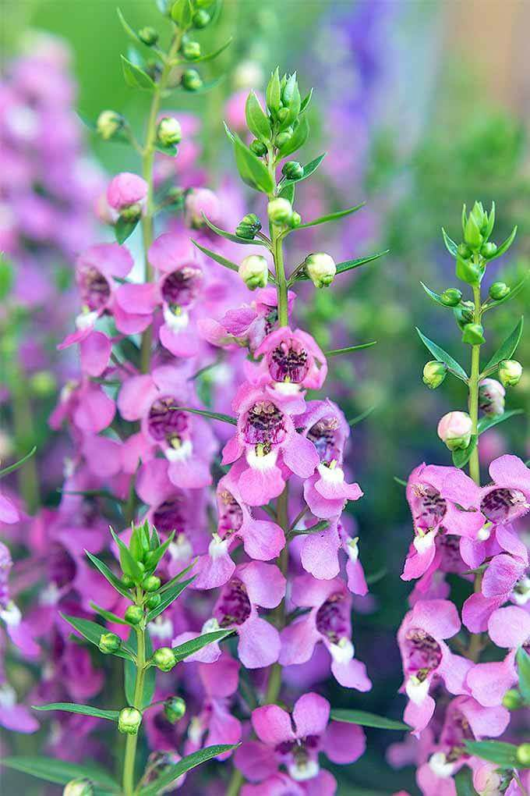

Slide 2

Toán LUYỆN TẬP ( tr. 60 )
Nhiệt liệt chào mừng quý thầy cô về dự giờ, thăm lớp.

Slide 3
KIỂM TRA BÀI CŨ :
Một tấm vải dài 32m được cắt thành các mảnh, một mảnh dài 8m . Hỏi cắt được
thành mấy mảnh vải ?
Bài làm
Số mảnh vải cắt được là 32 : 8 = 4 ( mảnh vải ) Đáp số : 4 mảnh vải

Slide 4
Toán
Luyện tập ( tr. 60)

Slide 5
Bài 1 : tính nhẩm
8 x 6 = 48 ; 8 x 7 = 56 ; 8 x 8 = 64 ; 8 x 9=72
48 : 8 = 6 ; 56 : 8 = 7 ; 64 : 8 = 8 ; 72 : 8 = 9
16 : 8 = 2 ; 24 : 8 = 3 ; 32 : 8 = 4 ; 40 : 8 = 5
16 : 2 = 8 ; 24 : 3 = 8 ; 32 : 4 = 8 ; 40 : 5 = 8

Slide 6
Bài 2 : tính nhẩm
32 : 8 = 4 24 : 8 = 3 40 : 5 = 8 16 : 8 = 2
42 : 7 = 6 36 : 6 = 6 48 : 8 = 6 48 : 6 = 8

Slide 7
Bài 3 : Một người nuôi 42 con thỏ . Sau khi bán đi 10 con, người đó nhốt đều số còn lại vào 8 chuồng. Hỏi mỗi chuồng nhốt mấy con thỏ ?
TÓM TẮT :
Có : 42 con thỏ
Bán đi : 10 con
Nhốt số thỏ còn lại vào : 8 chuồng
Hỏi 1 chuồng : ... ? con thỏ

Slide 8
Bài 3 :
GIẢI :
Số thỏ còn lại sau khi bán là :
42 – 10 = 32 ( con )
Số thỏ có trong mỗi chuồng là :
32 : 8 = 4 ( con )
Đáp số : 4 con thỏ

Slide 9
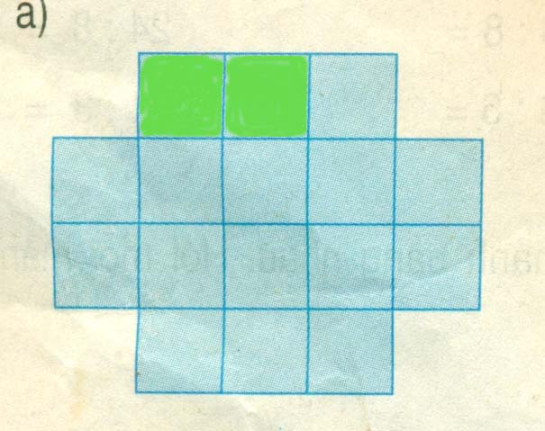
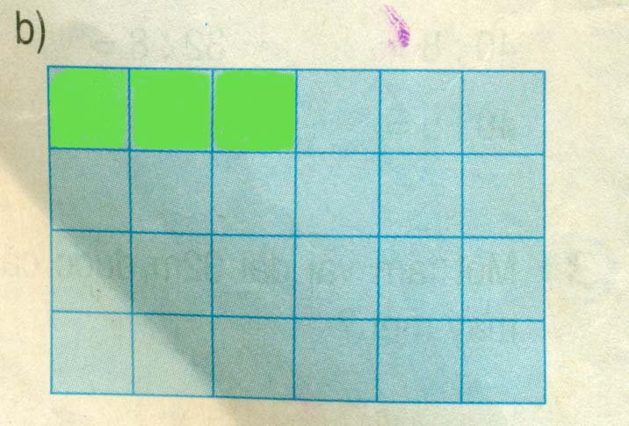
Bài 4 : Tìm 1 / 8 số ô vuông của mỗi hình :

Slide 10

Củng Cố , Dặn Dò :
Về nhà làm bài 3 vào vở
Chuẩn bị bài :
SO SÁNH SỐ BÉ BẰNG MỘT
PHẦN MẤY SỐ LỚN .

Slide 11

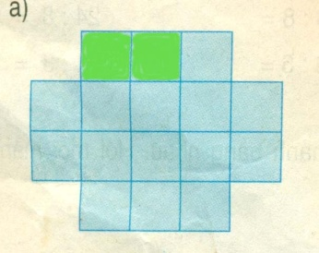


tiÕt häc ®Õn ®©y kÕt thóc
tiÕt häc ®Õn ®©y kÕt thóc
KÝnh chóc quý thÇy, quý c« m¹nh khoÎ .
KÝnh chóc quý thÇy, quý c« m¹nh khoÎ .
KÝnh chóc quý thÇy, quý c« m¹nh khoÎ .
KÝnh chóc quý thÇy, quý c« m¹nh khoÎ .

